Slide 1
VOLKAN ÇALBAY CEYLAN DEMİRCİ
DEPREM HAFTASI ( 1 – 7 MART )
Kumlupınar Kocabey Ortaokulu

Slide 2
DEPREM

Slide 3
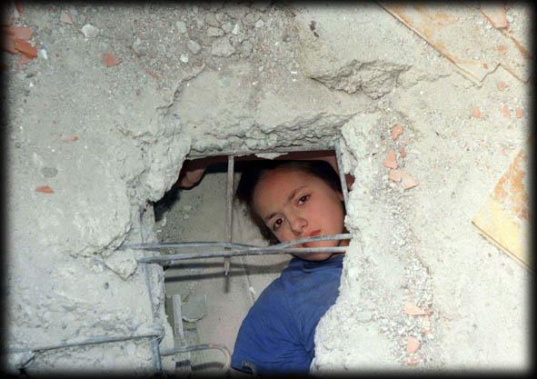
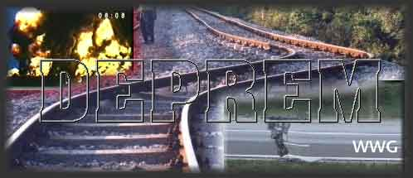

Slide 4
TANIMI
Yer kabuğunun derin katmanlarının kırılıp yer değiştirmesi ya da yanardağların püskürme durumuna geçmesi nedeniyle oluşan sarsıntılardır.
Depremler can ve mal kaybına yol açmakta,alt yapıyı bozarak insanların günlük yaşam aktivitelerini sınırlamakta,ülkenin sosyal ve ekonomik yapısını bozmakta
Ülkemiz topraklarının %92'sinin deprem riski taşıdığı, nüfusumuzun da %95'inin bu bölgeler üzerinde yaşadığı bilinmektedir. Bu da bize, ülkemizde bu konu ile ilgili hazırlık çalışmalarının sürekli ve etkili olarak yapılması gerektiğini ifade etmektedir.

Slide 5
Deprem Nedir?
Dünyanın yer kabuğunda çeşitli nedenlerle kısa süreli olarak görülen sarsıntılara deprem denir.
Depremin en şiddetli olarak duyulduğu yere deprem merkezi denir.
Sarsıntının etkili olduğu yerlere deprem alanı denir.
Kumlupınar Kocabey Ortaokulu

Slide 6
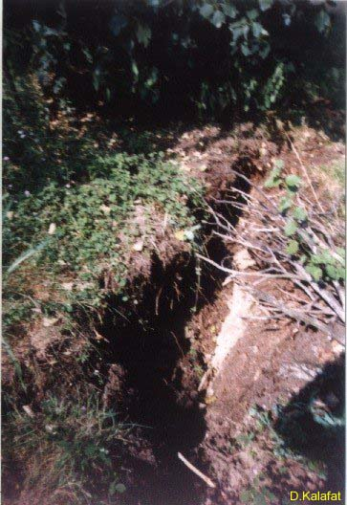
DEPREM: Yeryüzünün şiddetli olarak sarsılmasıdır.
Kumlupınar Kocabey Ortaokulu

Slide 7
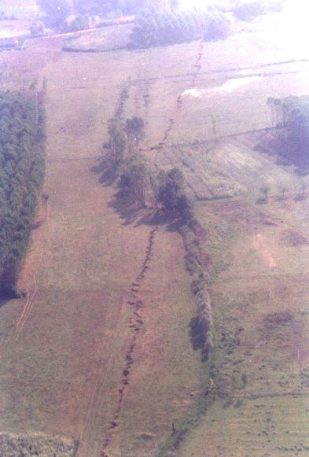
Yerin yarılarak depremin ilerlemesi.

Slide 8
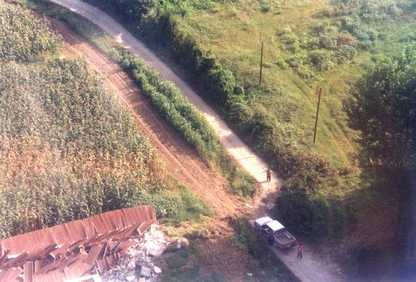
Deprem esnasında yollar bozulur.

Slide 9
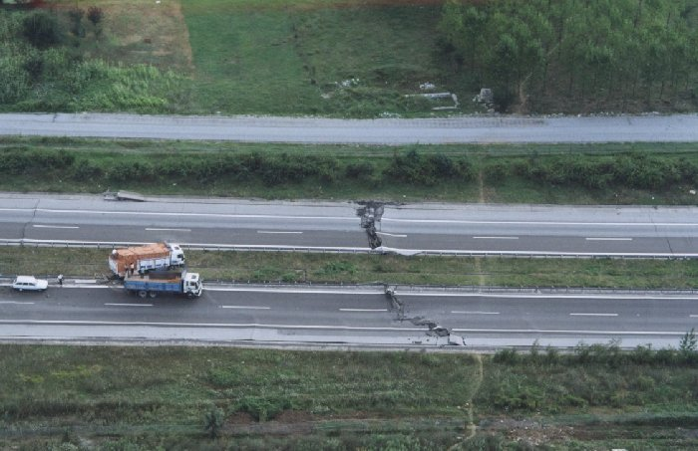
Deprem sonrası kırılmış yol.

Slide 10
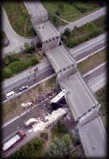
Köprüler yıkılır.

Slide 11
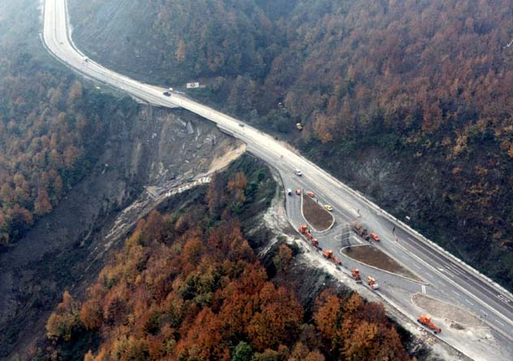
Yer kaymaları meydana gelir.

Slide 12
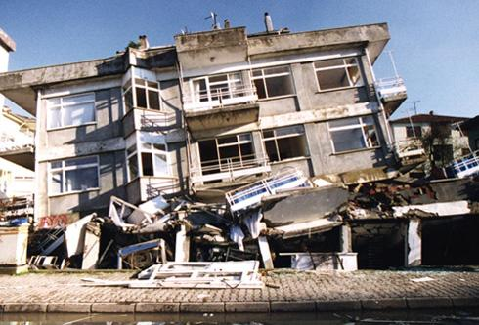
Sağlam yapılmamış binalar yıkılır.

Slide 13
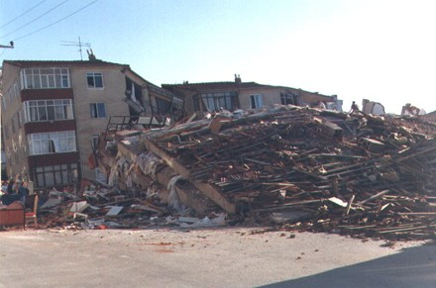
Yıkılmış binalar.

Slide 14
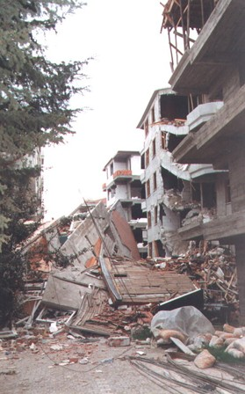
Çürük binalar tamamen yıkılır.

Slide 15
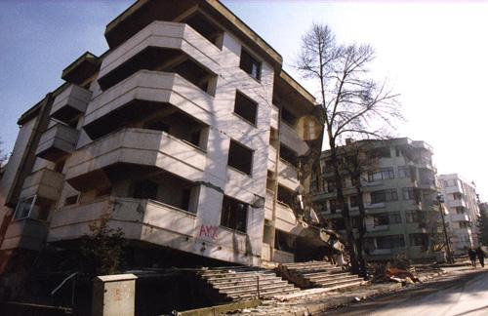
Az dayanıklı binalar yan yatar.
Kumlupınar Kocabey Ortaokulu

Slide 16
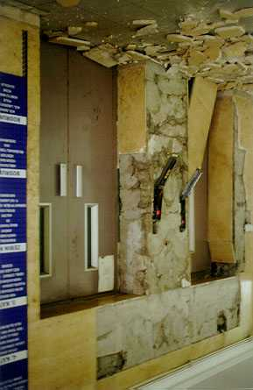
Depremde asansörler bozulur.
Kumlupınar Kocabey Ortaokulu

Slide 17
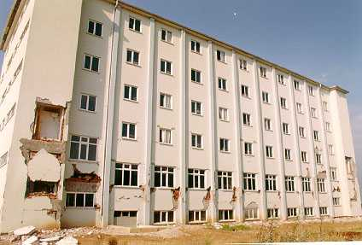
Sağlam binalar fazla zarar görmez.

Slide 18
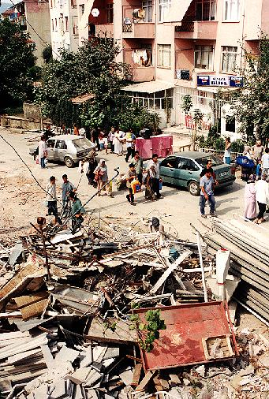
Depreme dayanıklı olan binalar sağlam,
dayanıksız binalar yıkılmış.

Slide 19
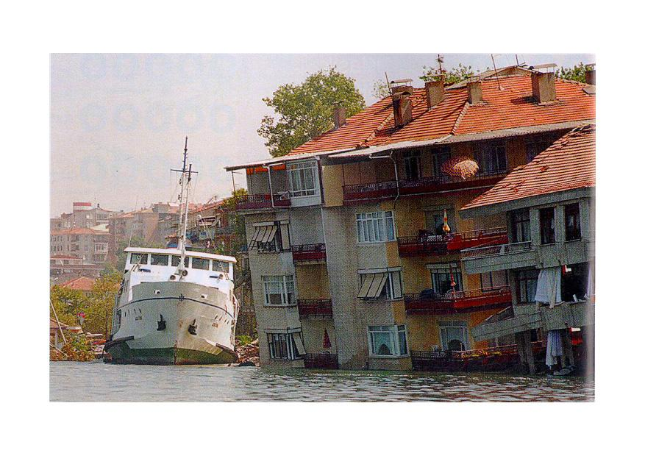
Deniz kenarındaki binalar zarar görür.
Kumlupınar Kocabey Ortaokulu

Slide 20
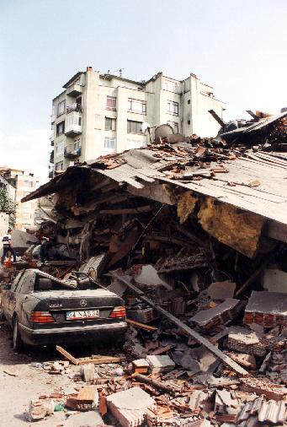
Bina kenarındaki arabalar hasar görür.

Slide 21
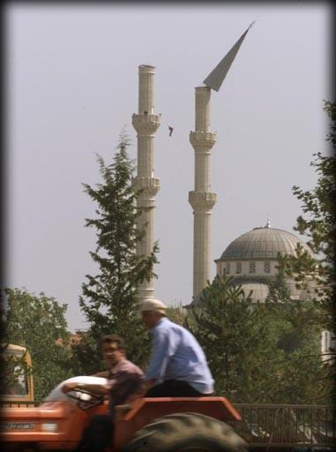
Cami minareleri yıkılır.

Slide 22
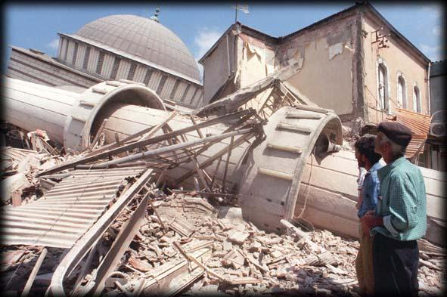
Depremde yıkılmış minare.

Slide 23
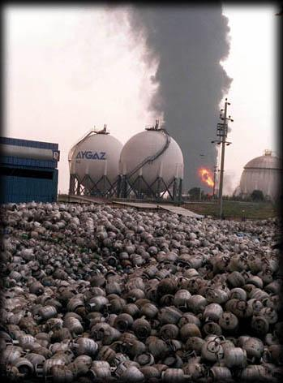
Deprem sonrası yangın çıkabilir.

Slide 24
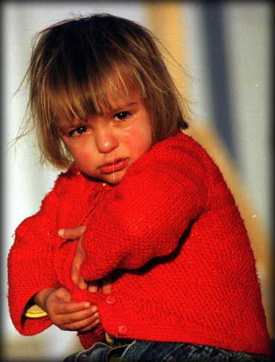
DEPREMDE ALINMASI GEREKEN TEDBİRLER.

Slide 25
Deprem Öncesinde Alınması Gereken Önlemler
Dolaplar ve devrilebilecek benzeri eşyaları birbirine ve duvara sabitlemeli,ayrıca dolap üzerine konulan eşya ve büro malzemelerinin düşmesini önlemek için plastik tutucu malzemeler kullanılmalıdır.
Soba ve diğer ısıtıcılar sağlam malzemelerce duvara veya yere sabitlenmelidir.
Zehirli,patlayıcı,yanıcı maddeler düşmeyecek bir konumda sabitlemeli ve kırılmayacak bir şekilde depolanmalıdır.
Kumlupınar Kocabey Ortaokulu

Slide 26
Gaz kaçağı ve yangına karşı gaz vanası ve elektrik sigortaları otomatik hale getirilmeli.
Bir deprem eylem planı hazırlayıp, bu plana göre nasıl davranmamız gerektiği zaman zaman tatbikatla denenmelidir.
Kurum ve okullarda asansör mevcut ise kapı yanlarına “Deprem Sırasında Kullanılmaz” levhası asılmalıdır.
Kumlupınar Kocabey Ortaokulu

Slide 27
Deprem Sırasında Yapılması Gerekenler
Kurum ve Okullarda:
1-Pencerelerden ve devrilebilecek eşyalardan uzak durulmalı,
2-Yüzümüzü veya başımızı iki elimizin arasına alarak veya bir koruyucu
(yastık, kitap vb.) ile korunmalı,
3-Dayanıklı eşyalar (buz dolabı, çamaşır makinesi vb.) yanına cenin pozisyonu alarak sarsıntı geçene kadar korunmalıdır.
Kumlupınar Kocabey Ortaokulu

Slide 28
Açık Alanlarda:
Enerji hatlarından,diğer binalardan ve duvar diplerinden uzaklaşmalıyız. Açık arazide çömelerek etraftan gelen tehlikelere karşı hazırlıklı olmalıyız.
2. Deniz kıyısından uzaklaşmalıyız.
Araçta.
Otoyol, bariyerlerden, köprülerden, kavşaklardan, enerji hatlarından, alt ve üst geçitlerden uzaklaşmalıyız.
2. Sarsıntı durana kadar araç içinde beklemeliyiz.
3. Araçları açık alanlara yöneltmeliyiz.

Slide 29
DEPREMDEN SONRA YAPILMASI GEREKENLER
Mutfak, imalathane, laboratuvar gibi iş aletlerinin bulunduğu yerlerde; fırın ve bu gibi cihazlar kapatılmalı, dökülebilecek malzeme ve maddelerden uzaklaşılmalıdır.
Elektrik, su ve gaz vanaları kapatılmalı, soba ve ısıtıcılar söndürülmelidir.
Merdiven, balkon, koridor ve geniş sahanlı yerlerden, kolonlardan ve pencerelerden uzaklaşılmalıdır.
Kumlupınar Kocabey Ortaokulu

Slide 30
Asansör varsa kesinlikle kullanılmamalı, asansörde isek “kat çıkış” düğmesine basılarak asansör terk edilmelidir.
Deprem çantasını alarak bina terk edilmeli, panik yapmadan, söylentilere inanmadan toplanma yerlerine gidilmelidir.
Enkaz altında kalınmış ise yardım ekipleri gelinceye kadar enerji sarf edilmeden süre değerlendirilmelidir.
Kumlupınar Kocabey Ortaokulu

Slide 31
YANGIN

Slide 34
Yanmanın Tanımı:
Maddenin ısı ve oksijenle birleşmesi sonucu oluşan kimyasal bir olaydır.Yanma olayının oluşabilmesi için madde, ısı ve oksijenin (hava) bir arada olması gerekir.
Kumlupınar Kocabey Ortaokulu

Slide 35
Yangının Nedenleri:
Yönetmelik, yönerge, talimat ve genelgelerde öngörülen koruma önlemlerinin yeterli düzeyde alınmaması.
Personelin ihmal, tedbirsizlik, dikkatsizlik ve kasıtlı hareketleri.
Sabotajlar.
Depremler.
Elektrikli ısıtıcı, ocak, soba, ütü gibi cihazların kullanılmasında kullanım talimatına uyulmaması.
Kumlupınar Kocabey Ortaokulu

Slide 36
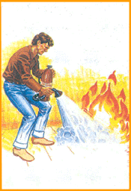
Yangınlardan Korunma
Yangınlarda can ve mal kaybının önlenmesi ve azaltılması amacıyla, öncelikle yangına neden olabilecek faktörlerin ortadan kaldırılması veya yangına hemen müdahale edebilecek tedbirlerin alınması gerekmektedir.
Kumlupınar Kocabey Ortaokulu

Slide 37
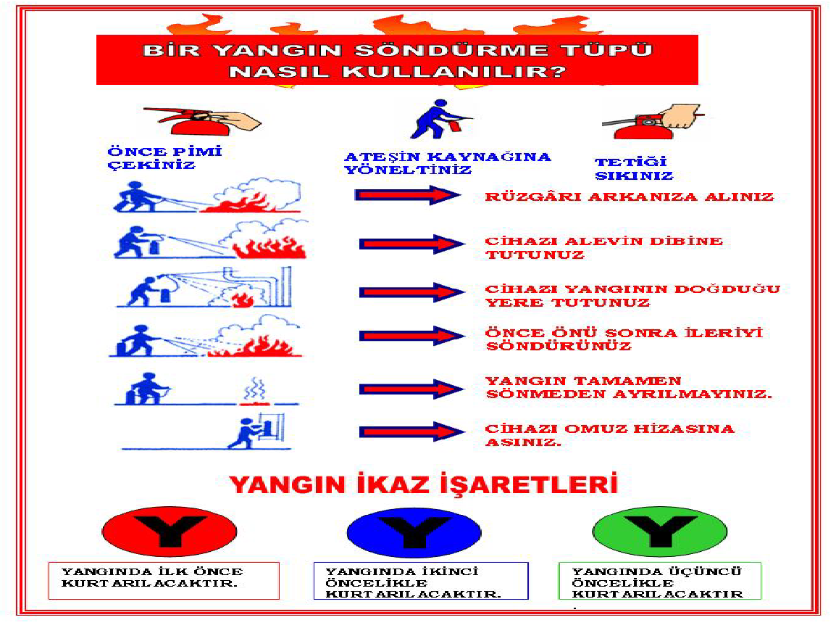

Slide 38
Kumlupınar Kocabey Ortaokulu
Volkan ÇALBAY
CEYLAN DEMİRCİ
Kumlupınar Kocabey Ortaokulu

